Slide 1


Slide 2
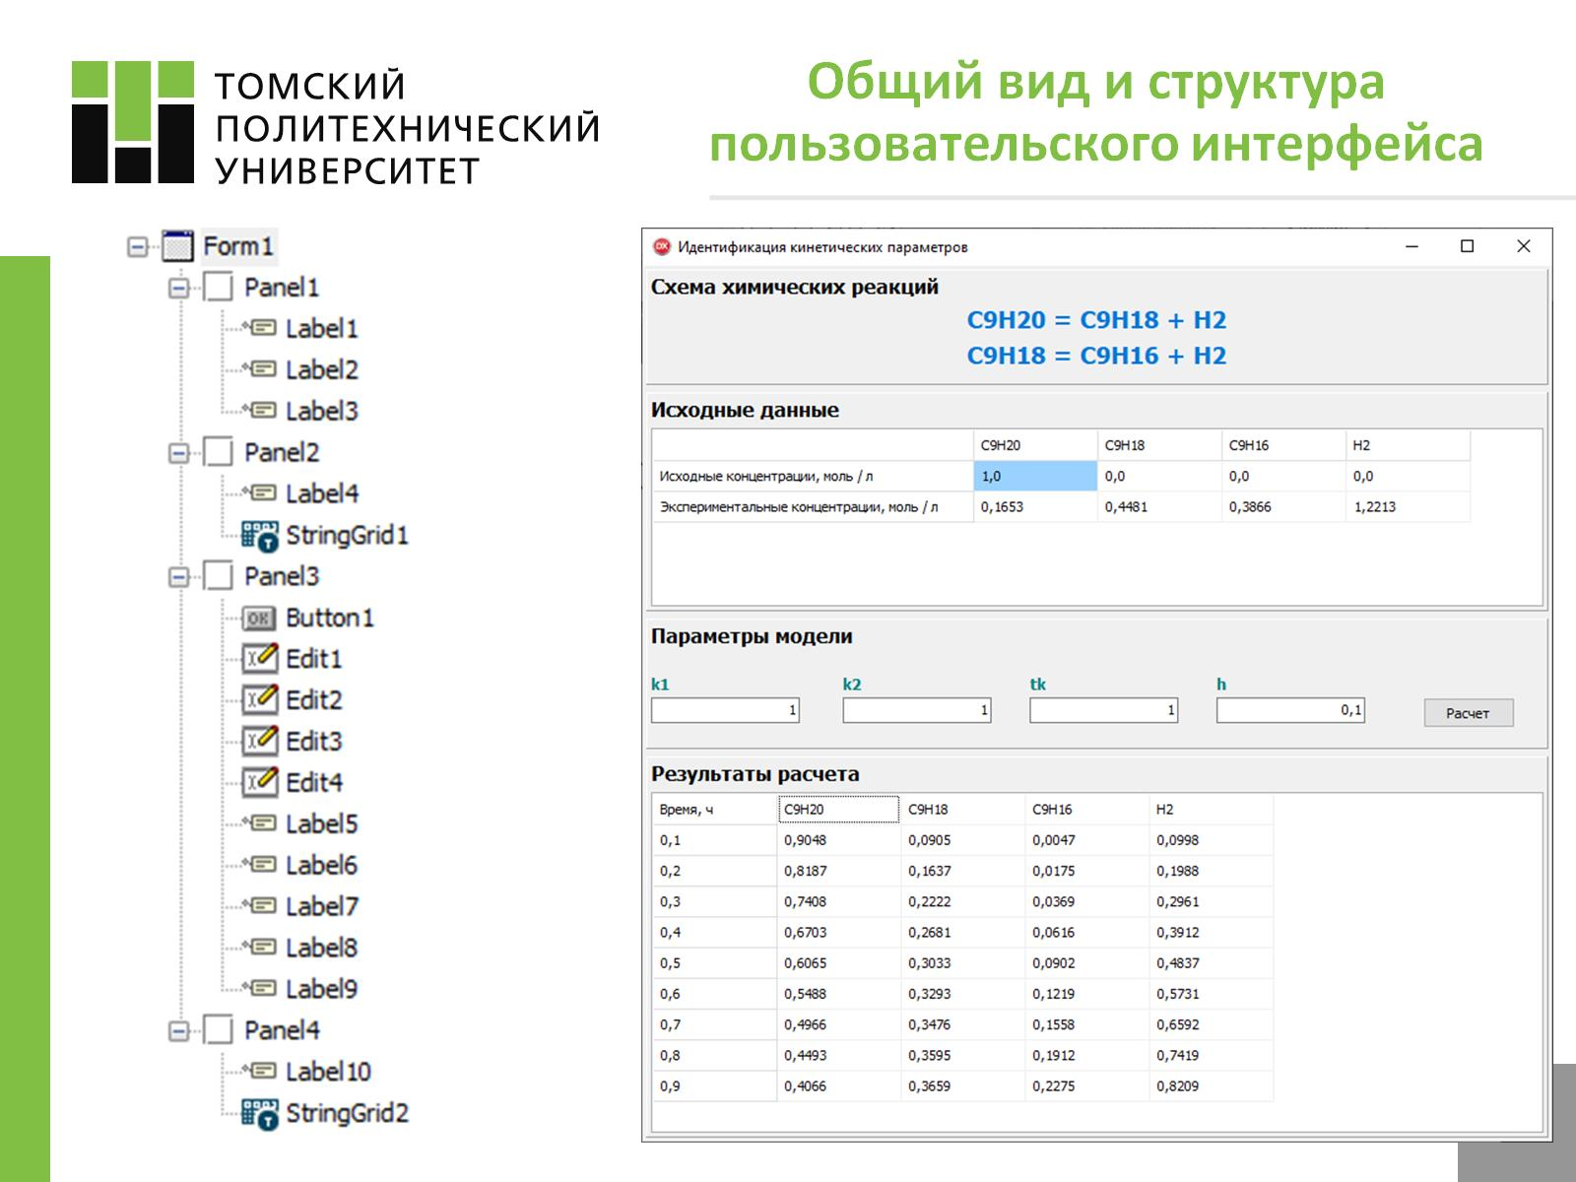
Общий вид и структура пользовательского интерфейса

Slide 3
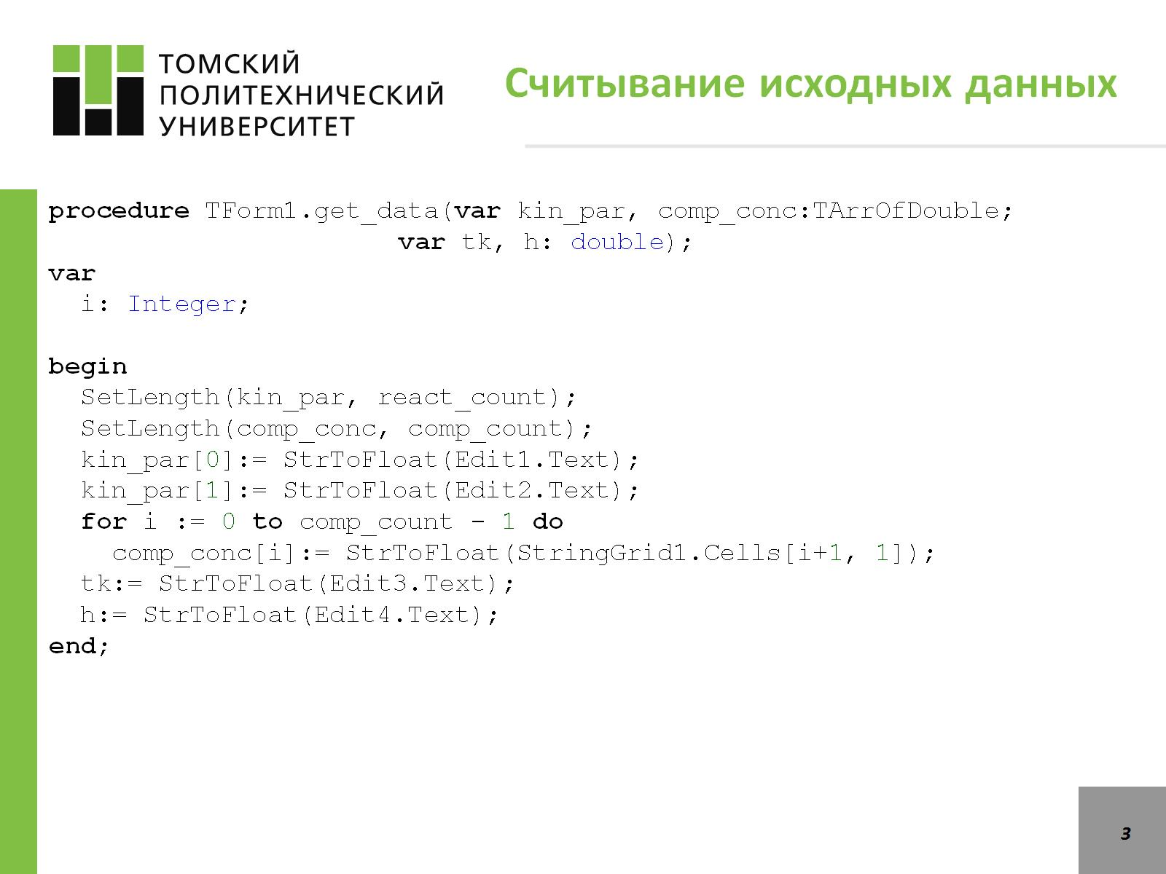
Считывание исходных данных

Slide 4
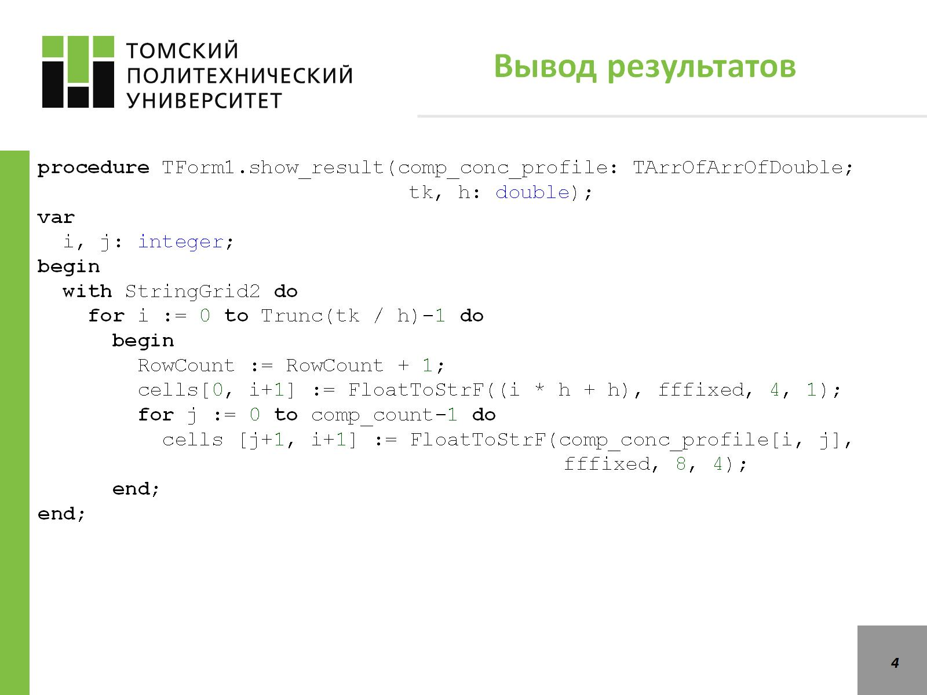
Вывод результатов

Slide 5
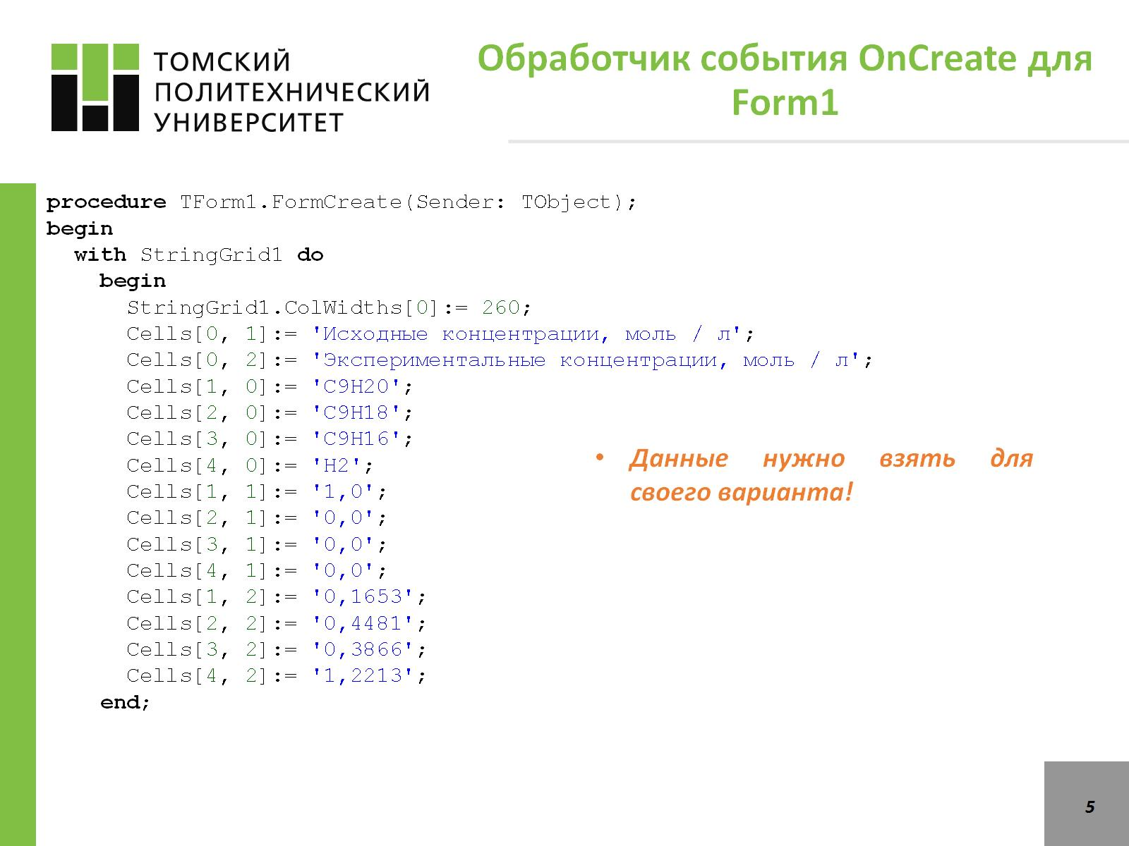
Обработчик события OnCreate для Form1

Slide 6
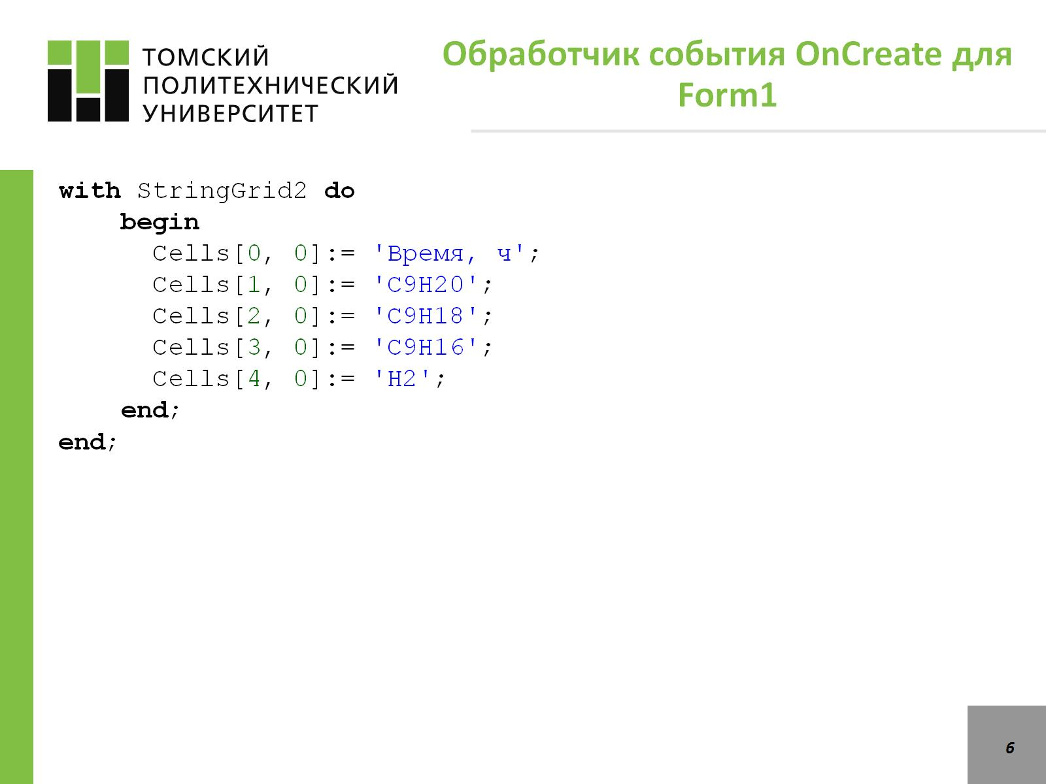
Обработчик события OnCreate для Form1

Slide 7
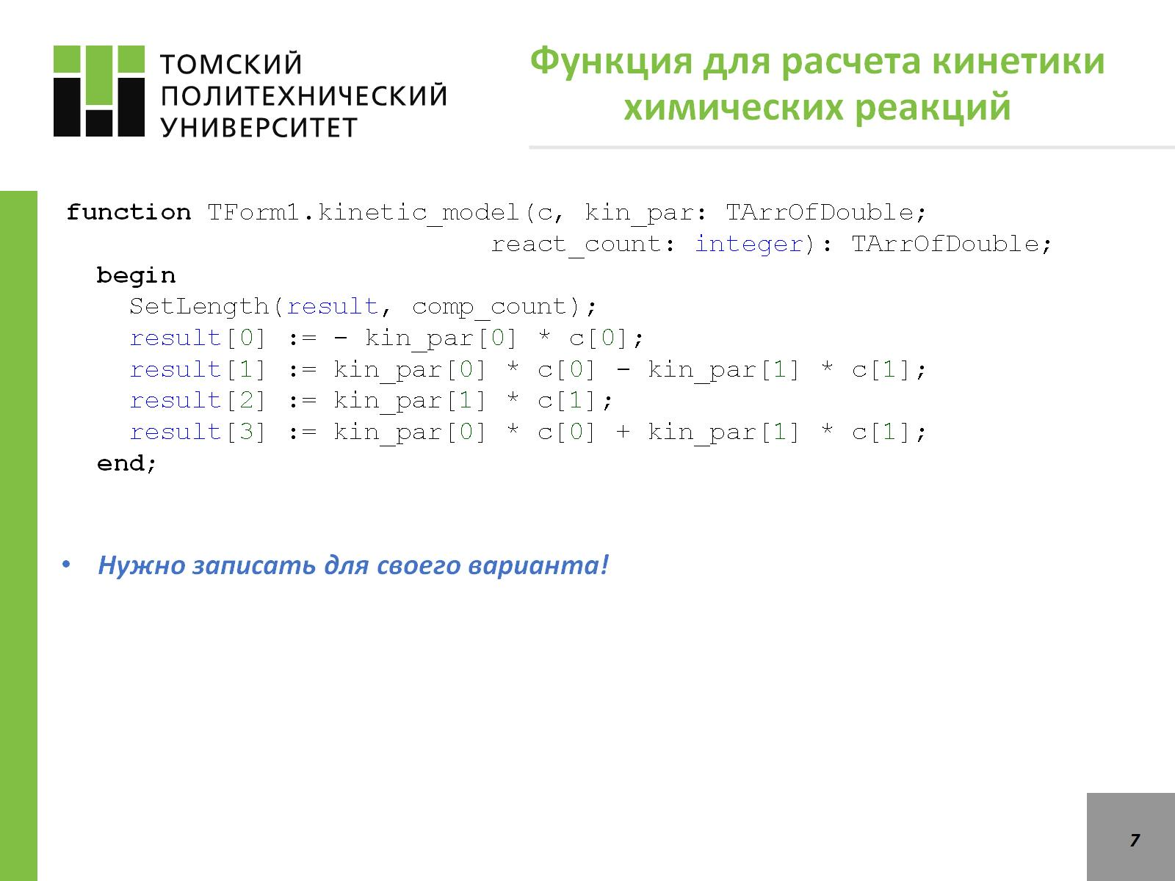
Функция для расчета кинетики химических реакций

Slide 8
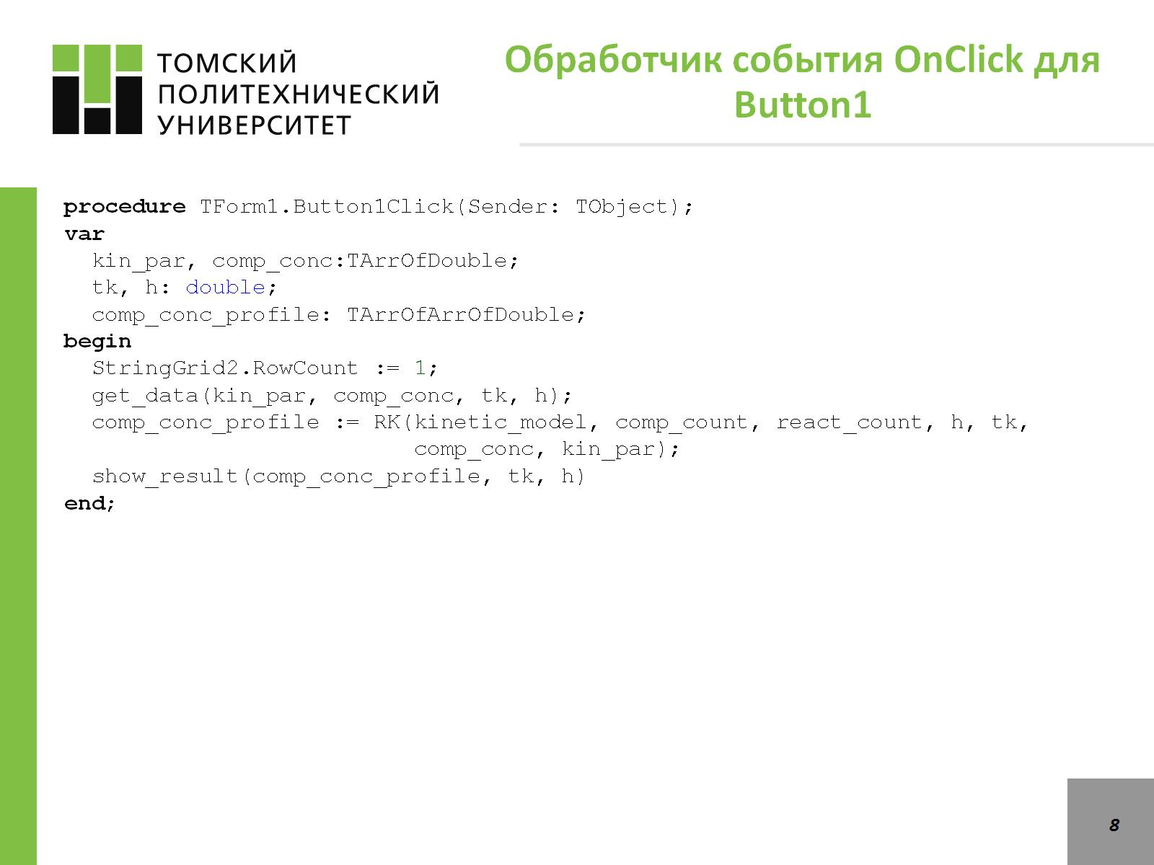
Обработчик события OnClick для Button1

Slide 9
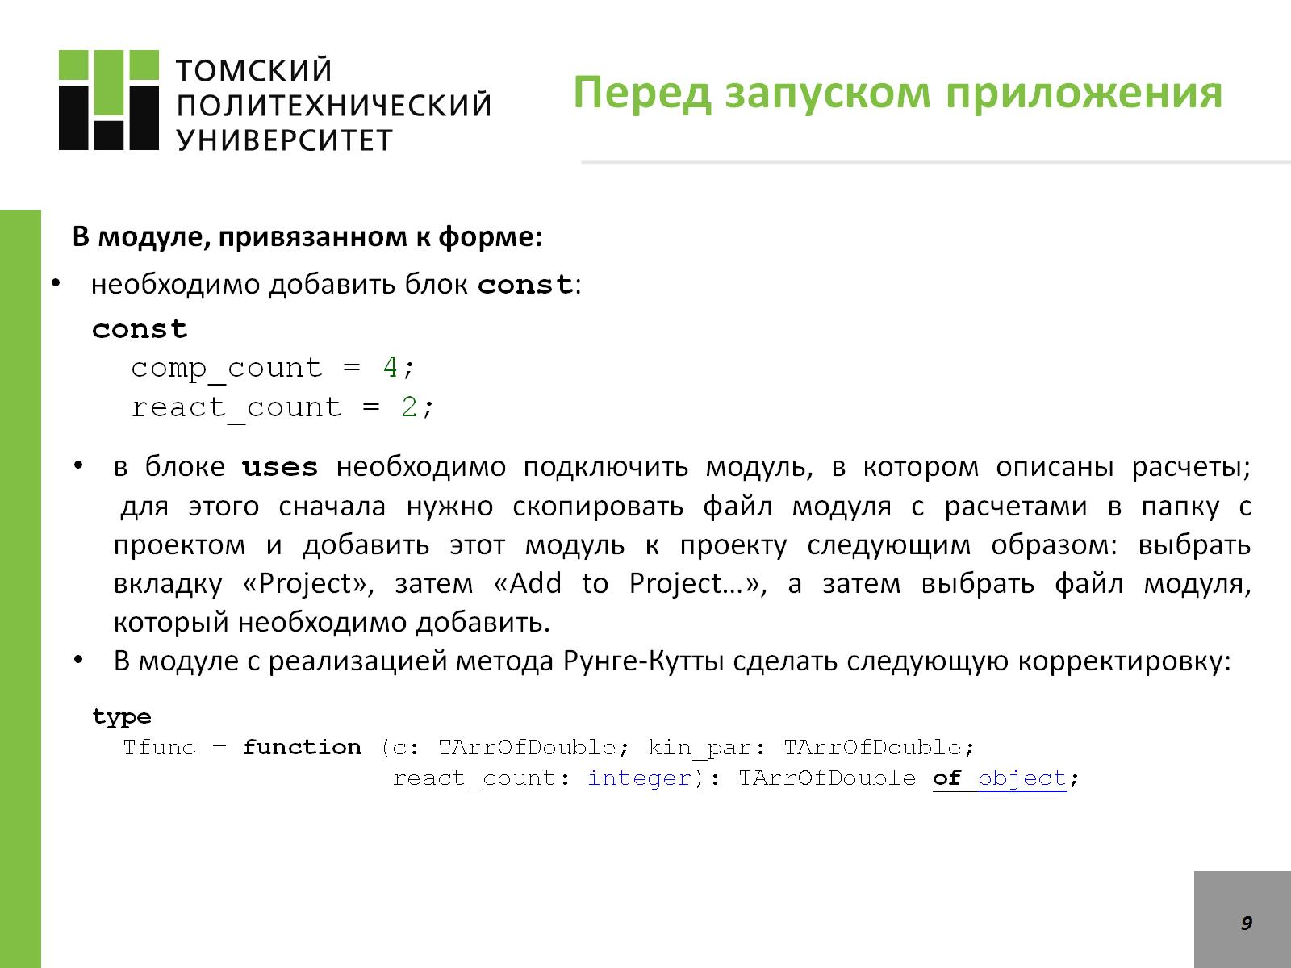
Перед запуском приложения

